Slide 1
Задачи БПОО на 2017-2018 учебный год по формированию открытого сетевого пространства на основе интеграции ресурсов БПОО, ПОО и ВО Московской области
Р.Н. Гринёва,
заместитель директора
ГБПОУ МО «Балашихинский техникум»

Slide 2
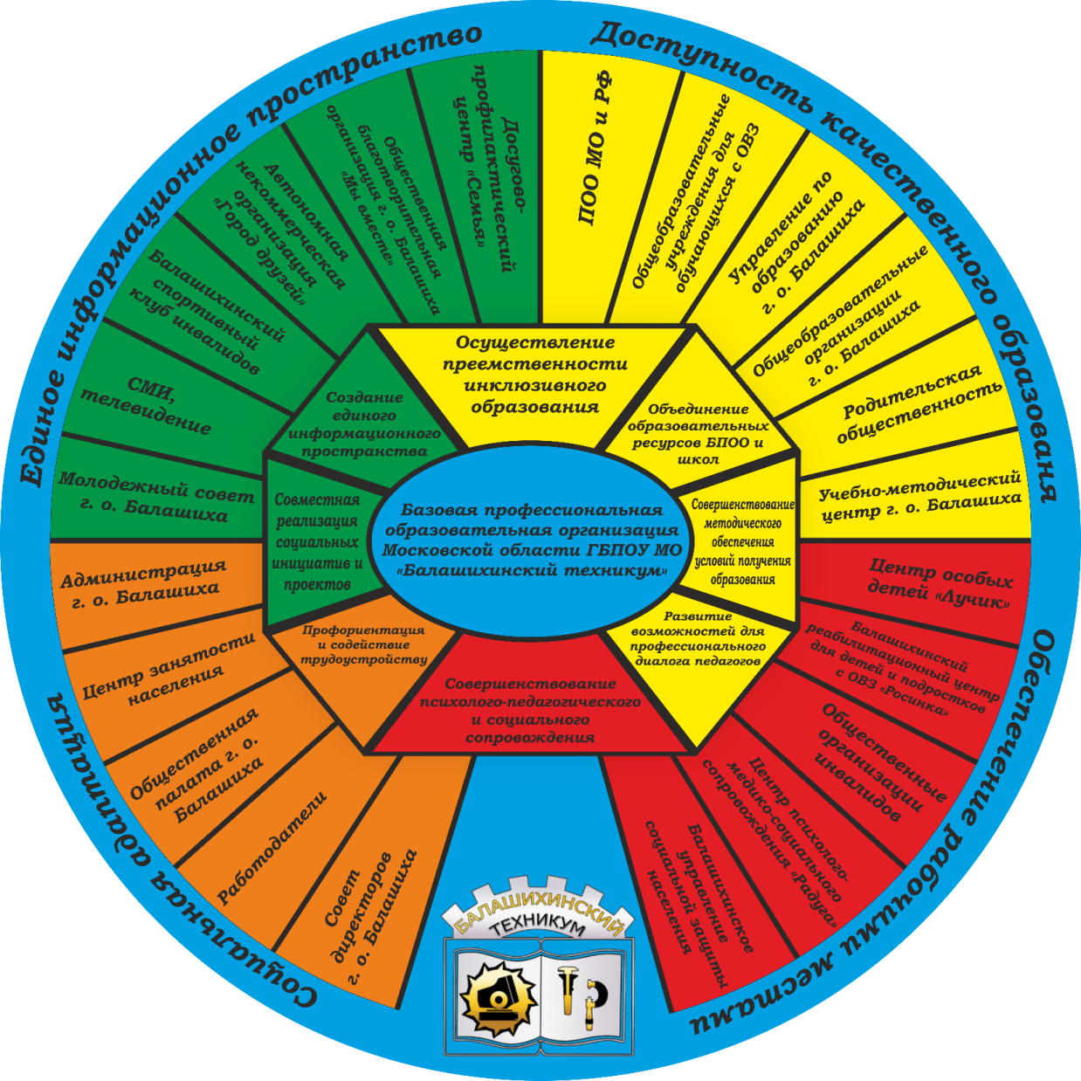
Модель сетевого взаимодействия базовой профессиональной образовательной организации в области профориентации, профессионального становления и трудоустройства обучающихся с инвалидностью и ЛОВЗ
2
Результаты деятельности:
социальная адаптация
единое информационное пространство
доступность качественного образования
обеспечение рабочими местами

Slide 3
24 ПОО, заключившие договора о сетевом взаимодействии
3
ГБПОУ МО «Сергиево-Посадский СЭТ»
ГБПОУ МО «Орехово-Зуевский железнодорожный техникум им. В.И. Бондаренко»
ГБПОУ МО «Павлово-Посадский техникум»
ГБПОУ МО «Можайский техникум»
ГАПОУ МО «Егорьевский техникум»
ГБПОУ МО «Ступинский техникум
им. А.Т. Туманова»
ГБПОУ МО «Пушкинский лесотехнический техникум»
ГБПОУ МО «Аграрно-технологический техникум «ДУБНА»
ГБПОУ МО «Ногинский колледж»
ГБПОУ МО «Шатурский энергетический техникум»
ГБПОУ МО «Одинцовский техникум»
ГБПОУ МО «Яхромской колледж»
ГБПОУ МО «Гидрометеорологический техникум»
ГБПОУ МО «Химкинский техникум»
ГБПОУ МО «Сергиево-Посадский аграрный колледж»
ГБПОУ МО «Коломенский аграрный колледж»
ГБПОУ МО «Волоколамский аграрный техникум «ХОЛМОГОРКА»
ГБПОУ МО «Рошальский техникум»
ГБПОУ МО «Раменский дорожно-строительный техникум»
ГБПОУ МО «Геологоразведочный техникум»
ГБПОУ МО «Воскресенский колледж»
ГБПОУ МО «Автомобильно-дорожный колледж»
ГБПОУ МО «Луховицкий аграрно-промышленный техникум»

Slide 4
ПОО, не представившие контактные данные специалистов по сопровождению абитуриентов из числа инвалидов и ЛОВЗ
4
Подмосковный колледж «Энергия»
Колледж «Подмосковье»
Раменский дорожно-строительный техникум
Техникум им. С.П. Королёва
Луховицкий авиационный техникум
Филиалы ГОУ ВО МО ГГТУ

Slide 5
Результаты набора инвалидов на 2017-2018 учебный год
5
Наиболее успешные ПОО
Сергиево-Посадский СЭТ - 33
Егорьевский промышленно-экономический техникум – 14
Набор не осуществлён или незначителен
Сергиево-Посадский колледж – 0
Геологоразведочный техникум – 0
Балашихинский техникум – 13
Ногинский колледж – 10
Можайский техникум – 10
Чеховской техникум – 9
Губернский профессиональный
колледж – 8
Подольский колледж – 8
Наро-Фоминский техникум – 8
Дмитровский техникум – 7
Зарайский педагогический колледж – 0
Воскресенский колледж – 0
Гидрометеорологический техникум – 0
Университет «Дубна» – 0
Яхромской аграрный колледж – 1
Химкинский техникум – 1
Колледж «Угреша» – 1
Долгопрудненский техникум – 1
Орехово-Зуевский железнодорожный техникум им. В.И. Бондаренко - 1

Slide 6
Информация об условиях реализации образовательных программ для инвалидов и ЛОВЗ в ПОО МО
(предоставили 37 ПОО МО)
6
Показатель | Условия
 | Да | Нет
Наличие образовательных программ для инвалидов и ЛОВЗ | 25 | 12
Наличие возможностей обучения с использованием дистанционных технологий, ЭО | 18 | 19
Наличие возможностей использования ресурсов других ПОО | 10 | 27
Возможность предоставления общежития с обеспечением условий проживания инвалидов и ЛОВЗ | 12 | 25
Наличие образовательных программ профессионального обучения и условий для ЛОВЗ с умственной отсталостью | 11 | 26

Slide 7
ПОО, представившие отрицательные данные по всем показателям
7
ГБПОУ МО «Волоколамский аграрный техникум «Холмогорка»
Зарайский педагогический колледж
ГБПОУ МО «Гидрометеорологический техникум»
ГБПОУ МО «Можайский техникум»
ГБПОУ МО «Мытищинский колледж»
ГБПОУ МО «Одинцовский техникум»

Slide 8
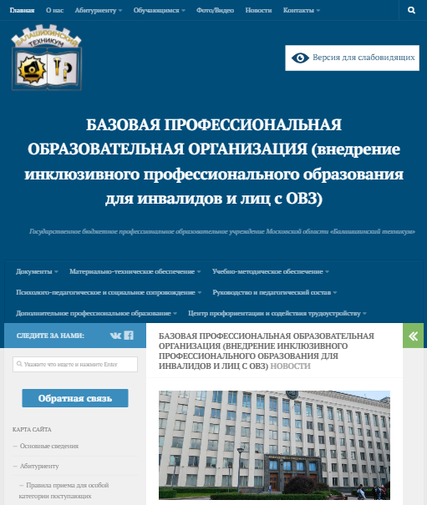
8

